Slide 1
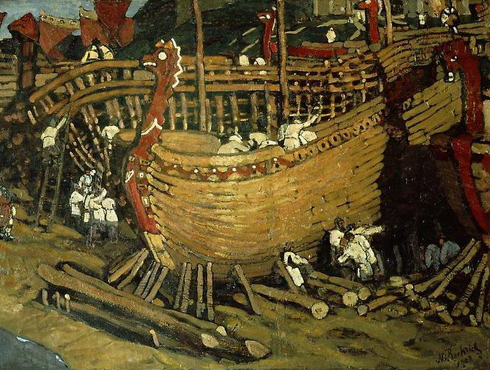
ГБОУ СОШ № 22 г. о. Чапаевск Самарской области, СП – детский сад №28 «Ёлочка» Презентация создана для занятия по теме: «Круизный лайнер» «История кораблестроения» парциальная образовательная программа дошкольного образования «ОТ ФРЕБЕЛЯ ДО РОБОТА: РАСТИМ БУДУЩИХ ИНЖЕНЕРОВ» Воспитатель : Сергеева Светлана Владимировна

Slide 2
С незапамятных времен люди использовали водные просторы - реки, озера, море – сперва как охотничьи угодья, а затем как удобные дороги для переезда и перевозки грузов. Первыми плавательными средствами были стволы деревьев, надутые мешки из шкур животных, плоты, а позднее лодки.

Slide 3
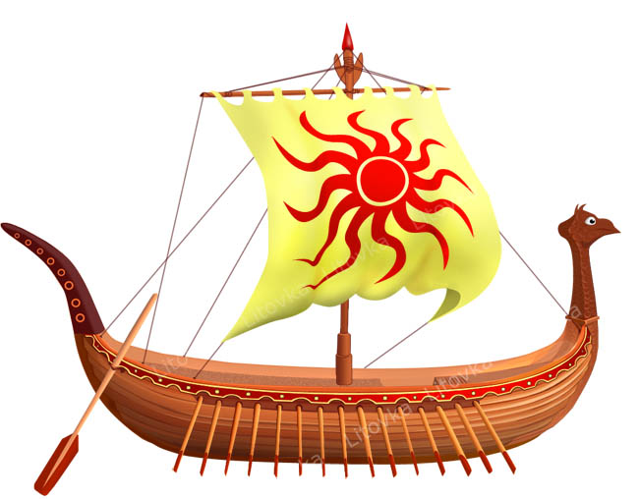
Но на такой маленькой лодке много не увезешь, да и вмещает она всего лишь одного, двух человек. И решили люди сделать лодку больше, используя много толстых досок, скрепленных вместе. А чтобы гребцам было легче грести, придумали парус, который используя силу ветра, тянул судно вперед. Такая большая лодка называлась ладьей. Ладья уже использовалась не только для плавания по рекам, но и для путешествия в открытом море, вмещая в себя много груза и несколько десятков воинов и гребцов. Так появились парусные суда.

Slide 4
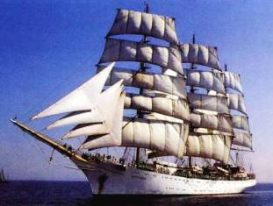
Но чем людей становилось больше, тем больше требовались и парусные суда. Их стали строить очень большими и отправлялись на них в плавания на дальние расстояния, находясь в пути много месяцев. Такие громадные лодки стали называться кораблями и вмещали в себя уже не десятки, а сотни человек.

Slide 5
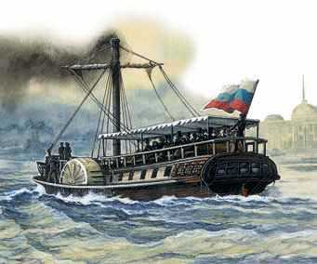
Ветер конечно хороший помощник для передвижения по морям-океанам, но очень уж трудоемко управляться с множеством парусов и на их обслуживание требовалось много матросов. Тогда люди придумали паровую машину, которая без всяких парусов двигала корабль по воде. Накидают кочегары уголь в топку, вода закипит в специальных котлах, превращаясь в пар, и под его давлением начинают крутиться огромные колеса-лопатки, толкая корабль вперед. Судно так и стало называться пароход.

Slide 6
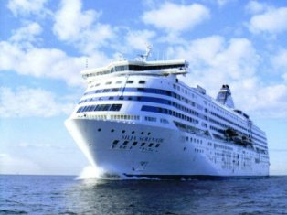
В наше время пароходы уже не используются. Их заменили теплоходы, электроходы и атомоходы. Летит по морским просторам такой теплоход с огромной скоростью. Вместо колес-лопастей у него гребной винт, который на много быстрее двигает судно, ввинчиваясь в воду. Не суда, а целые плавучие города теперь плавают по океанам.

Slide 7
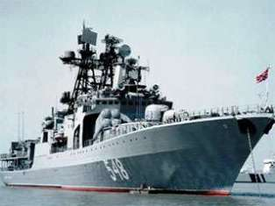
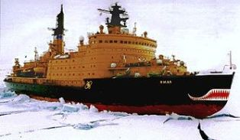
Современные суда строятся на судостроительных заводах и тоже предназначены для разных целей. Есть мощные военные крейсеры, обшитые толстой, крепкой броней, которые ходят по морским границам нашей родины, охраняя территорию от контрабандистов, браконьеров и других нарушителей. Есть громадные ледоколы, которые своим тяжелым носом прокладывают путь другим кораблям в скованных льдом морях, ломая многометровые толщи льда, словно стекло.

Slide 8
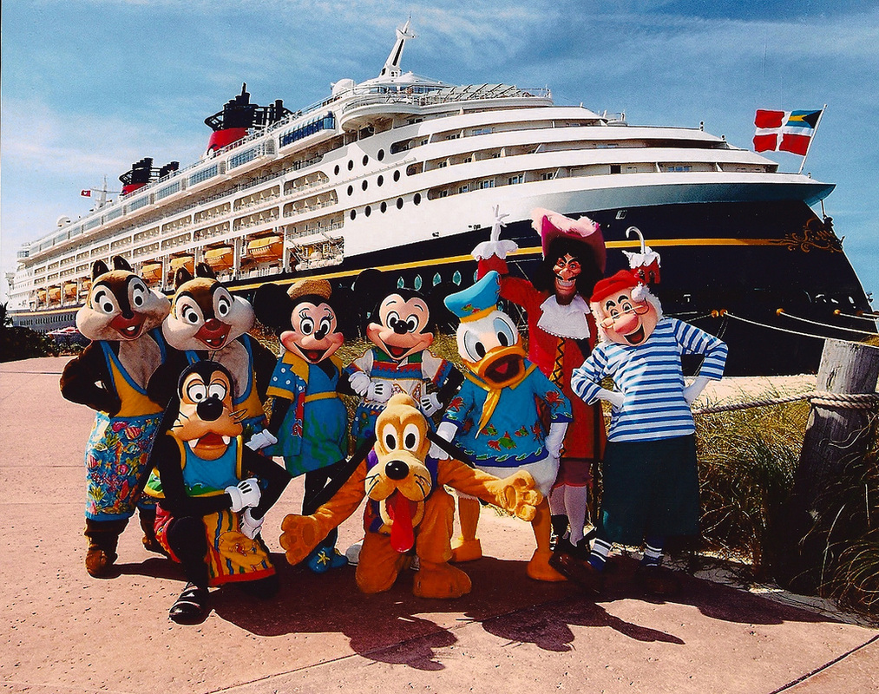
Спасибо за внимание !

